Slide 1
Tema 2
LÓGICA COMBINACIONAL (I): FUNCIONES ARITMÉTICO-LÓGICAS (Tema 5 del libro)
http://Prof.mfbarcell.es

Slide 2
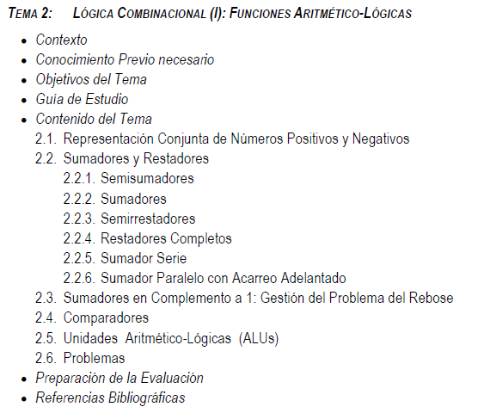

Slide 4
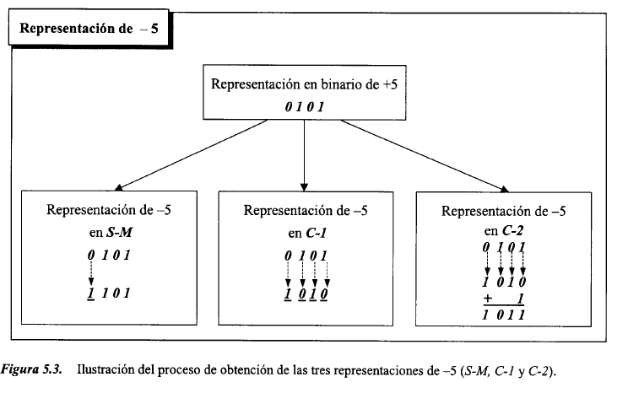
5.1 Representación conjunta de números positivos y negativos

Slide 5
Representación conjunta de números positivos y negativos.
Representación de números enteros.
Ejemplo:
Un número binario con 1 bit, su rango
de representación es del 0 al 2¹-1=1.
Un número binario con 4 bits, su rango
de representación es del 0 al 2⁴-1=15.
0
0 | 0 | 0 | 0
0 | 0 | 0 | 1
0 | 0 | 1 | 0
0 | 0 | 1 | 1
0 | 1 | 0 | 0
0 | 1 | 0 | 1
0 | 1 | 1 | 0
0 | 1 | 1 | 1
1 | 0 | 0 | 0
1 | 0 | 0 | 1
1 | 0 | 1 | 0
1 | 0 | 1 | 1
1 | 1 | 0 | 0
1 | 1 | 0 | 1
1 | 1 | 1 | 0
1 | 1 | 1 | 1
1
Un número binario con 2 bits, su rango
de representación es del 0 al 2²-1=3.
0
0
0
1
1
0
1
1
En todos estos casos, la resolución es 1, ya que es la mayor diferencia entre un número y el siguiente o el anterior.

Slide 6
Representación de números positivos y negativos.
Representación de números enteros.
Ejemplo:
Calcular el rango de un número de 8 bits expresado en signo y magnitud, teniendo en cuenta que el bit de signo está incluido.
De los 8 bits, utilizaremos 1 para el bit de signo, y el resto (7 bits) para la magnitud.
Signo
1
Magnitud=7
Como de los n=8 bits, hemos utilizado 1 para el signo, nos quedarán n-1=7 bits para representar la magnitud del número, por lo que el rango de representación será:
[-2⁷-1, +2⁷-1] = [-127, +127]

Slide 7
Representación de números positivos y negativos.
Representación de números enteros.
Complementos.
Convenio de complemento a 2 en números binarios.
Existen 2 métodos para representar un número negativo en complemento a 2.
Método 1: Cambiar todos los unos por ceros y los ceros por unos y luego sumarle 1.
Método 2: Comenzando por la derecha, dejar intactos todos los dígitos hasta el primer 1 inclusive y cambiar del resto los unos por ceros y los ceros por unos.
Ejemplo: Representar los números decimales 42 y –42, en complemento a dos.
Como el 42 es positivo, se representa en signo y magnitud: 0 101010
Para representar el -42 probamos los 2 métodos:
Método 1.
Método 2.
Dejamos intactos los bits de la derecha hasta el primer 1
0
1
0
1
0
1
0
0
1
0
1
0
1
0
Cambiamos los 0 por 1
1
0
1
0
1
0
1
1
0
1
0
1
1
0
Complementamos el resto de bits cambiando unos por ceros y ceros por unos.
Cambiamos los 1 por 0
+
1
Sumamos 1
1
0
1
0
1
1
0

Slide 8
Representación de números enteros.
Complementos.
Convenio de complemento a 2 en números binarios.
En la siguiente tabla se puede ver la representación de los números binarios de 4 bits incluido el signo en complemento a 2.
Decimal | C 2 |  |  | Decimal | C 2
7 | 0 | 111 |  | -1 | 1 | 111
6 | 0 | 110 |  | -2 | 1 | 110
5 | 0 | 101 |  | -3 | 1 | 101
4 | 0 | 100 |  | -4 | 1 | 100
3 | 0 | 011 |  | -5 | 1 | 011
2 | 0 | 010 |  | -6 | 1 | 010
1 | 0 | 001 |  | -7 | 1 | 001
0 | 0 | 000 |  | -8 | 1 | 000
La representación en C2, no tiene estructura posicional de pesos.
Para conocer la magnitud del número complementado a 2, hay que complementarlo para obtener su correspondiente magnitud en positivo.
La representación de los números positivos es la misma que en binario con signo.
Tan sólo sufren transformación los número negativos.
El rango de representación en C2 es [-2^{n-1}, 2^{n-1}-1].

Slide 9
Representación de números enteros.
Complementos.
Convenio de complemento a 1 en números binarios.
En la siguiente tabla se puede ver la representación de los números binarios de 4 bits incluido el signo en complemento a 1.
La representación en C1, al igual que el C2, permite la representación de números negativos.
Si a un número binario se le suma su complemento a 1, da como resultado 0, siempre y cuando se sume el bit de acarreo si se produce,
Para conocer la magnitud del número complementado a 1, hay que complementarlo para obtener su correspondiente magnitud en positivo.
Decimal | C 1 |  |  | Decimal | C 1
7 | 0 | 111 |  | -0 | 1 | 111
6 | 0 | 110 |  | -1 | 1 | 110
5 | 0 | 101 |  | -2 | 1 | 101
4 | 0 | 100 |  | -3 | 1 | 100
3 | 0 | 011 |  | -4 | 1 | 011
2 | 0 | 010 |  | -5 | 1 | 010
1 | 0 | 001 |  | -6 | 1 | 001
0 | 0 | 000 |  | -7 | 1 | 000
La representación de los números positivos es la misma que en binario con signo.
Tan sólo sufren transformación los número negativos.
El rango en C1 es simétrico
[-(2^{n-1}-1), +(2^{n-1}-1)].
En el C1, se tiene en cuenta el bit de
acarreo a la hora de realizar la resta.
El 0 se representa tanto con signo positivo como negativo.

Slide 10
Comparación entre las representaciones diferentes de números binarios con signo.
Decimal | Signo- Magnitud |  | C 1 |  | C2
7 | 0 | 111 | 0 | 111 | 0 | 111
6 | 0 | 110 | 0 | 110 | 0 | 110
5 | 0 | 101 | 0 | 101 | 0 | 101
4 | 0 | 100 | 0 | 100 | 0 | 100
3 | 0 | 011 | 0 | 011 | 0 | 011
2 | 0 | 010 | 0 | 010 | 0 | 010
1 | 0 | 001 | 0 | 001 | 0 | 001
0 | 0 | 000 | 0 | 000 | 0 | 000
-0 | 1 | 000 | 1 | 111 | - - - | - - -
-1 | 1 | 001 | 1 | 110 | 1 | 111
-2 | 1 | 010 | 1 | 101 | 1 | 110
-3 | 1 | 011 | 1 | 100 | 1 | 101
-4 | 1 | 100 | 1 | 011 | 1 | 100
-5 | 1 | 101 | 1 | 010 | 1 | 011
-6 | 1 | 110 | 1 | 001 | 1 | 010
-7 | 1 | 111 | 1 | 000 | 1 | 001
-8 | - - - | - - - | - - - | - - - | 1 | 000
Los complementos permiten realizar las sumas y restas con el mismo circuito digital, mientras que la representación en signo-magnitud no.
En complemento a 2 no es necesario tener en cuenta el bit de acarreo a la hora de realizar las sumas o restas, mientras que en complemento a 1 sí.
El rango de representación es simétrico.
En complemento a 1 la transformación es más sencilla, pero tiene el inconveniente de la doble representación del 0 (±0).

Slide 13
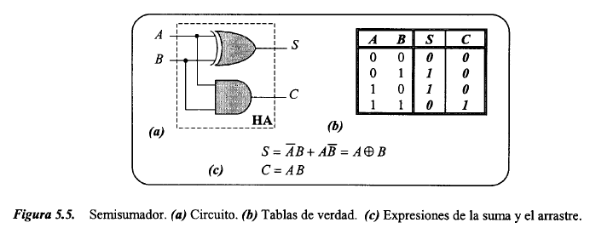
5.2 Sumadores y Restadores
5.2.1 Semisumador
No tiene en cuenta el acarreo de la fase anterior
Suma dos bits

Slide 14
5.2.2 Sumadores
Tiene en cuenta el acarreo de la fase anterior
Para su síntesis necesitamos tener de un módulo que sumará tres bits A_{i}, B_{i} , C_{i} y que produzca la suma local y el arrastre S_{i}, C_{i}

Slide 16
5.2.3 Semirrestadores

Slide 17
5.2.4 Restadores Completo

Slide 18
5.2.5 Sumador Serie

Slide 19
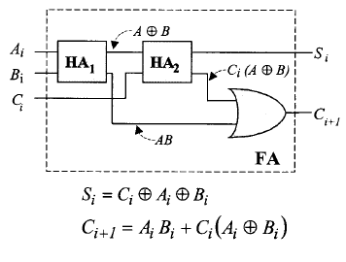
5.2.6 Sumador paralelo con acarreo adelantado

Slide 24
5.3 Sumadores en complemento a 1: gestión del problema del rebose

Slide 28
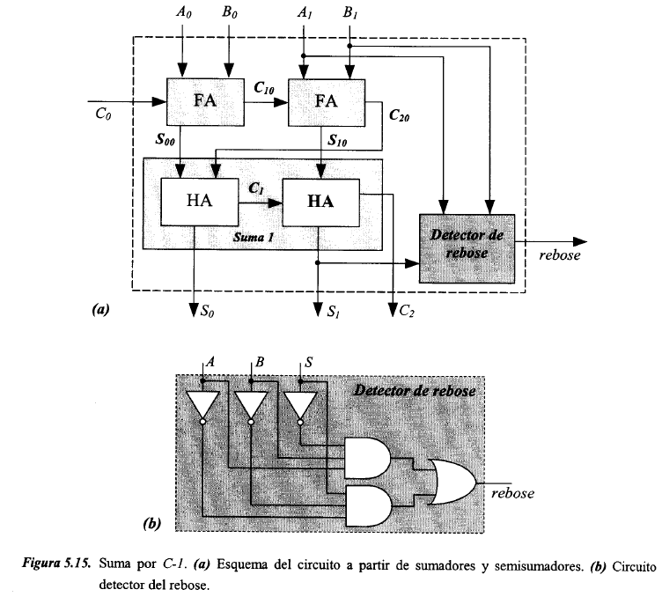

Slide 29
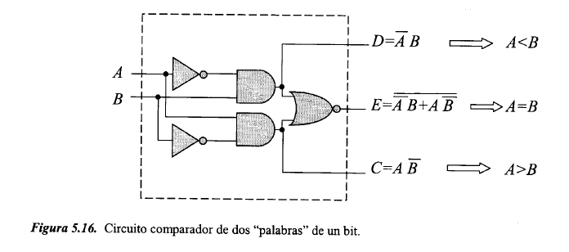
5.4 Comparadores

Slide 30
Comparador de 4 bits

Slide 31
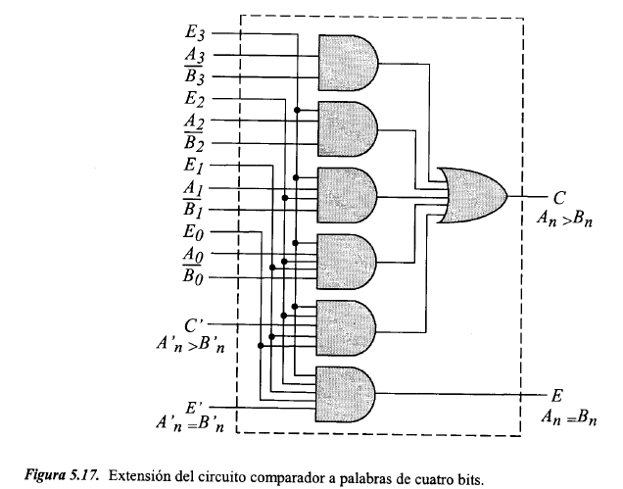

Slide 32
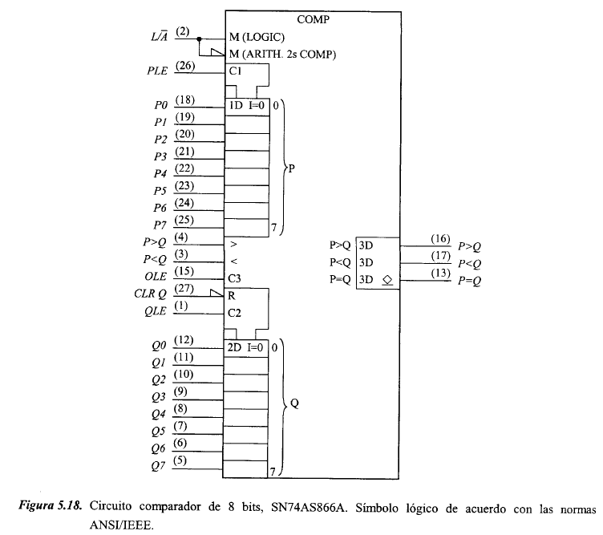

Slide 34
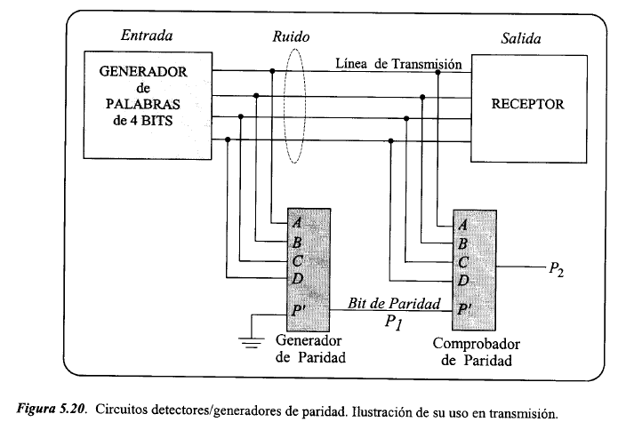

Slide 35
Detector de paridad
Los generadores de paridad PAR son aquellos circuitos que generan un “0” cuando el número de “1” a la entrada es par y un “1” cuando es impar.

Slide 37
5.5 Unidades Aritmético-Lógicas (ALUS)

Slide 39
